Slide 1
ПРЕЗЕНТАЦИЯ ПО ТЕХНОЛОГИИ
«Русские умельцы»
«Традиционный народный костюм»
Учитель технологии: Гамова Наталья Николаевна МБОУ гимназия
г. Гурьевска

Slide 2
Основные задачи
Приобщение к русской национальной культуре, формировавшемуся веками мировоззрению русского народа, основой которого является православная система ценностей
Знакомство с национальной трудовой культурой русского народа, наиболее распространенными видами народных ремесел и промыслов, эстетикой крестьянского и городского быта русского народа
Формирование нравственных идеалов на основе отечественных духовных и культурно-исторических ценностей
Воспитание трудолюбия, уважительного отношения к труду других людей, ответственности и порядочности
Изучение традиций, обычаев русского народа, истории русского быта, народного костюма, русской кухни
Ознакомление с наиболее распространенными видами народных ремесел и промыслов, формирования эстетического чувства, понимания эстетики крестьянского и городского быта русского народа
Формирование общетрудовых знаний и умений по технологии создания продукта или услуги с учетом требований дизайна и особенностей народного декоративно-прикладного искусства
Формирование национального достоинства, чувства гордости за свой народ, уважительного отношения к другим народам

Slide 3
Традиционный народный костюм
Духовное возрождение России, к которому все мы сегодня стремимся, возможно только с возрождением каждого российского города, села, деревни. И в этом нам поможет историческая память – о самих себе, о малой родине, о ее духовных традициях, укладе. Каждому народу достается наследство от предыдущих поколений, созданное руками и талантом его. Это наследие материальной культуры прошлого: предметы быта, одежды, прикладного искусства. Особое место принадлежит народному костюму. Что же такого необыкновенного таится в народном костюме, почему он так притягивает к себе? Когда берешь в руки подлинный народный костюм, а если еще посчастливится – его примерить, то возникает чувство, словно вы находитесь в точке соединения прошлого и будущего. Даже современная девушка преображается, когда надевает старинный народный костюм с его простой и умной красотой, свойственной нашим предкам. Женщина в русской народной поэзии была неразрывно связана с образом птицы: «лебедушка», «пава». А ведь птица – символ добра, довольства и благополучия, а также символ души. Есть женский головной убор – «сорока». Он был широко распространен в западных и центральных районах Орловского края. «Сорока» - это особым образом выкроенный и сшитый кусок ткани, с вышитым очельем, который служил верхней частью головного убора. Поверх «сороки» надевался снизанный из бисера «позатылень», называемый в некоторых местностях «бороной». Праздничные уборы крестьянок были столь яркими и блестящими, что в Дмитровском уезде Орловской области их называли «златоглавыми». Что касается народной одежды, то она для жителей каждой местности Руси имела свои отличительные особенности. Весь русский женский костюм был компактным по объему, лаконичным, с мягким контуром, и в то же время мы ясно видим различия между костюмом северных и южных областей России. Для северо-великорусского костюма характерно ношение сарафана, который надевался поверх рубахи. Возникает ощущение динамичности, величавости. Основные качества, которые подчеркивались, это скромность, целомудренность, чистота, стройность, как у березки. Поэтому силуэт северного костюма напоминает вытянутый треугольник. Декоративное решение строится на контрасте значительной массы сарафана (обычно одноцветного) и небольшой массы рукавов. Орнамент на вышивке располагается вертикально, что еще больше подчеркивает стройность фигуры.

Slide 4
ОДЕЖДА КАК ЯВЛЕНИЕ КУЛЬТУРЫ
Одежда – создание культуры. Она возникла в процессе выделения человека из природы. Человек создал ее, чтобы защищаться от холода, зноя, дождя и ветра. Но постепенно она обрела не только практическое значение.
Из глубины веков к нам пришла поговорка: «По одежке встречают...». В прежние времена достаточно было взглянуть на одежду человека, чтобы определить, кто он по национальности, откуда родом, к какому сословию и возрастной группе принадлежит. Одежда позволяла также судить о материальном достатке людей и об их семейном положении. Это стало возможным потому, что она является носителем информации. В ней находят отражение общественные отношения, национальные традиции, художественные вкусы, нравственные ценности.
По одежде можно составить мнение о ее обладателе и сейчас. Только «знаки», которые в ней содержатся, расшифровывать стало труднее. Культурные границы между народами и общественными группами постепенно размываются. Кроме того, в выборе манеры одеваться человек сегодня более свободен, чем ранее.
История одежды тесно связана с историей народа. Петровские реформы конца XVII–начала XVIII в. оказали сильное влияние на повседневную материальную культуру. В обязанность дворянству было вменено одеваться по европейскому образцу. Вслед за ним новый костюм начали постепенно осваивать представители третьего сословия – мещане и купцы.
Хранителем национальных традиций в одежде стало крестьянство. Так случилось потому, что в образе жизни крестьянина коренных перемен не произошло.
Отдельные детали крестьянской одежды образуют единый комплекс. Все элементы этого комплекса: верхнее и нательное платье, обувь, головной убор – связаны между собой, и каждый из них имеет значение только как часть единого целого.
Традиционные комплексы одежды восточнославянских народов (русских, украинцев и белорусов) сложились очень давно. Костюм в народной среде менялся медленно, поэтому одежда крестьянина долгое время сохраняла такие черты, которые были ей свойственны еще в средние века.
Основой женского и девичьего костюма была рубаха, нательная одежда. Ее название происходит от древнерусского слова «руб» – кусок, отрезок.

Slide 5
ЖЕНСКИЙ КОСТЮМ. РУБАХА
Рубахи на Севере шились из льняной ткани. Они могли быть цельными (из одного куска полотна, перегнутого пополам) и составными (из нескольких кусков).
Верхняя часть составной рубахи, до пояса (грудь, плечи, рукава), называлась «воротушка» и шилась из отбеленного узорного холста или покупной ткани, а нижняя часть – «стан» (подол) – из грубой холстины. Спереди на рубахе имелся продольный разрез (ворот). Он был забран под обшивку, но мог иметь и воротник-стойку (ожерелок). Вставки клиновидной или прямоугольной формы на плечах расширяли верхнюю часть одежды, чтобы не стеснять движения рук. Рукава рубах в зависимости от местных традиций могли быть и широкими, и узкими. На месте подмышек вставлялись квадратные куски ткани – ластовицы. Они были элементом как женской, так и мужской одежды. Ворот, подол, низ рукавов – те части рубахи, через которые открывались обнаженные части тела (ноги, руки, голова), – украшались орнаментом. Отделка выполняла роль оберега, должна была защищать человека от нечистой силы. В некоторых местах Вологодской губернии части рубахи (ворот, грудь, плечи, рукава) шились из ткани разного цвета.
Особое внимание уделялось оформлению обрядовой одежды, которую на- ( девали в первый день выгона скота на пастбище после долгой зимы (Егорьев день, 23 апреля/6 мая), в первый день сенокоса (Петров день, 29 июня/12 июля) и в первый день жатвы («зажинки»). Эти три дня были важными трудовыми праздниками. Считалось, что от них зависит благосостояние крестьянина в течение всего года.
В качестве праздничной и обрядовой одежды долгое время на Русском Севере использовались рубахи с рукавами до двух метров длиной («долгорукавки»). Эти рукава собирались горизонтальными складками либо имели прорези для продевания рук.
Позднее в такой рубахе во время свадебного обряда невеста прощалась с девичеством («красотой»). И называлась рубаха «плакальной». Шилась она невестой в особые дни, чтобы наделить ее волшебной оберегающей силой. В обрядовых причитаниях невесты поется:
... по три ноченьки вышивала.
В перву ноченьку – Христовскую,
В другу ноченьку – во Ивановскую,
В третью ноченьку – Петровскую.Христовская – это ночь на Рождество Христово (на 25 декабря/7 января), Ивановская – на Рождество Иоанна Крестителя (на 24 июня/7 июля), Петровская – накануне дня апостолов Петра и Павла (29 июня/12 июля).
Одежде, в которой невеста исполняет свадебные обряды и идет под венец, приписывались целебные свойства, поэтому она использовалась и в дальнейшем, в особо важные моменты жизни.
Костюм девочек и мальчиков до трех лет (а иногда до более позднего возраста) рубахой и ограничивался. Вступая в пору юности, молодые люди уже имели традиционный комплекс одежды.

Slide 6
САРАФАН
Привычное представление о русском женском костюме связано с сарафаном и кокошником. Слово «сарафан» впервые зафиксировано русскими письменными источниками во второй половине XIV в. Оно восточного происхождения, через посредство тюркских языков заимствовано из персидского, где serapa означало «длинная почетная одежда». На Руси так первоначально называли мужскую одежду наподобие узкого и длинного кафтана. В XIV–XVII вв. ее носили князья и бояре.
Комплекс женской одежды с сарафаном получил распространение в России на рубеже XVII–XVIII вв. В этот комплекс, помимо сарафана, входили рубаха, пояс, передник. Он мог также дополняться головными уборами – повязкой, повойником, кокошником или венцом. Поначалу сарафаны носили женщины всех сословий. После того как дворянство перешло на платье европейского типа, они стали одеждой женщин из крестьянской, купеческой или ремесленной среды. Платья, напоминающие сарафаны, дворянки надевали лишь тогда, когда нужно было продемонстрировать патриотизм -или когда возникала мода на «народные» мотивы.
Самое простое определение сарафана – длинная женская одежда на плечиках или лямках, надеваемая поверх рубахи. Но по покрою сарафаны могли быть разных типов.
Наиболее ранний тип этой одежды – косоклинник. Называется он так потому, что с боков в сарафан вставлялись косые клинья. Для такого сарафана использовались парча, плотный шелк и другие тяжелые ткани. Спереди по шву его украшали рядами металлических пуговиц и золотыми позументами.
Парчовые и шелковые косоклинные сарафаны дополняли епанечкой, короткой кофточкой без рукавов и воротника. Она повторяла форму верхней части косоклинного сарафана и была тоже на лямках. В холодную погоду на сарафан надевали душегрею, распашную кофту длиной до талии или до середины бедра. Душегреи бывали как на лямках, так и с рукавами. Особую нарядность придавали им трубчатые складки на спине, идущие от талии.
Костюм с косоклинным сарафаном расширял силуэт книзу, придавал женской походке легкость и плавность. Но чтобы им обзавестись, нужны были средства. Поэтому такой тип одежды в XVIII–XIX вв. могли позволить себе носить лишь зажиточные крестьянки.
Сарафан другого типа проще по форме и больше похож на юбку с высокой талией. Он получил название прямого или круглого. Такой сарафан шился из прямых полотнищ ткани, собранных на груди под обшивку, на плечах он, как и косоклинный, удерживался лямками. В народном сознании его появление связывалось с влиянием московской моды. Сшить круглый московский сарафан было проще, чем косоклинный. Для повседневной носки шили сарафаны из пестряди.
В традиционном женском костюме талия не обозначена. Этому способствовал покрой не только сарафана, но и передника.

Slide 7
ПЕРЕДНИК
Помимо рубахи и сарафана, необходимой частью костюма крестьянской женщины (как повседневного, так и праздничного) был передник. Существовало несколько типов передников. Наиболее ранняя форма – запон. Такой передник имел вид полотнища льняной ткани, покрывавшего плечи и переднюю часть тела до колен. В полотнище делался вырез для головы прямоугольной или овальной формы, а также проймы для рук. Иногда к нему пришивались и рукава. Такие передники носили крестьянки Кирилловского, Череповецкого, Устюженского уездов.
Другой тип передника назывался «занавеска». Такой передник представлял собой длинное полотнище ткани на обшивке с завязками. С помощью этих завязок он крепился выше груди, под мышками. В XIX–начале XX в. занавески были распространены в Великоустюгском, Кадниковском, Каргопольском уездах.
С конца XIX в. получает распространение в селах Вологодской губернии и фартук – передник, укреплявшийся на талии.
Основное назначение передников – защищать одежду от загрязнения. Но они выполняли и декоративную роль в комплексе одежды крестьянской женщины. Их украшали вышивкой, полосами цветной ткани, гарусом, мерными кружевами. Особой красочностью отличались праздничные передники.

Slide 8
ПОЯС
Непременным атрибутом одежды и женщин, и мужчин считался пояс. По старинным представлениям, ходить без пояса было так же грешно, как и без креста. Распоясать человека – значило обесчестить его. Считалось, что пояс оберегает от всех несчастий. Он прижимает одежду к телу и таким образом сохраняет тепло. Но у него есть и магическая функция: он способен защитить от сил, причиняющих людям вред.
Пояса носили и на нательной, и на верхней одежде. Лишь иногда (чтобы не мять ткань сарафана, например) женщины ограничивались опоясыванием рубахи.
По технике изготовления пояса можно разделить на несколько видов: плетеные, тканые и вязаные. Наибольшее распространение на Севере в XIX в. получили плетеные и тканые пояса из шерстяных и льняных нитей. Существовали разные способы плетения поясов: на специальной дощечке, на вилочке, по стене, с помощью бутылки. Концы поясов украшались цветными кистями, подвесками, шитьем, бусинами, фольгой. К поясам детей нередко привешивали бубенчики. Их звон должен был отпугивать нечистую силу.

Slide 9
ГОЛОВНЫЕ УБОРЫ
Неотъемлемой частью традиционного народного костюма был и головной убор. Без него считалось возможным обходиться разве что в детстве.
Шитые золотом, шерстяными нитями, жемчугом или цветными камнями, головные уборы женщин стоили дорого, носились бережно, передавались от поколения к поколению.
Головные уборы женщин соответствовали их семейному положению. Девушки носили повязки в виде полос парчовой, шелковой, бархатной ткани на подкладке из холста. По ширине они могли быть от 5 до 25 см, а по длине до 50 см. Этот головной убор надевался на лоб или темя и завязывался тесемками под косой на затылке. Сзади к нему пришивались две лопасти из тяжелой ткани (парчи, шелка) или две разноцветные ленты, спускающиеся вдоль спины. В северных губерниях повязки расшивались золотыми нитями, жемчугом, бисером, стеклярусом. К ним прикрепляли поднизи из бисера или жемчуга, свисающие на лоб. Повязку нередко дополнял косник – украшение из нарядной ткани на холщовой или картонной основе, вплетенное в косу. Обычно косники имели форму треугольника, сердца или банта.
Девушка заплетала волосы в одну косу. Это означало, что она пока не замужем. Коса считалась символом девичьей чести, так же, как борода – мужской. Дергать девушку за косу значило наносить ей оскорбление.
Кроме повязок, просватанные девушки на Русском Севере носили венцы (их еще называли в некоторых уездах коронами и конурами). В Вологодской губернии они были распространены до конца XIX в. Основа венца – это проклеенный холстом широкий обруч из бересты или картона. Он имел сердцевидную форму, а по его верхнему краю шли «городки» (зубцы). Эти «городки» и делали венец похожим на корону. Лицевая сторона венца украшалась золотой бахромой, жемчугом, рубленым перламутром, цветными стеклами, фольгой. К концам обруча-основы были прикреплены тесемки. Они завязывались под косой на затылке. В таком головном уборе, надетом поверх девичьей повязки, невеста венчалась, а потом сидела на свадебном пиру.
Замужние женщины должны были покрывать голову. По народным поверьям, волосы – это средоточие жизненных сил. Они символизируют материальный достаток. Потому в народе и говорилось: «Сколько волос – столько богатства». Непокрытые волосы могли навлечь несчастье, послужить причиной гибели урожая, принести беду близким людям. Женщина с распущенными волосами давала повод подозревать ее в связях с нечистой силой, с ведьмами и русалками. «Опростоволосить» женщину, сорвать с нее головной убор – значило обесчестить ее.
Выйдя замуж, женщина заплетала две косы и надевала старинный головной убор – кокошник. По конструкции это была матерчатая шапочка с высоким твердым околышем. Но, соответствуя такой конструкции, кокошники в то же время могли принимать разную форму. Так, в Тарноге они представляли собой круглую шапочку со сборками в лобной части и назывались борушками. В Каргополе их делали на твердой основе с ушками и треугольным выступом надо лбом, напоминающим рог. В Сольвычегодске кокошнику придавали форму коровьего копытца. В Кадниковском уезде эти головные уборы часто украшали поднизями ажурного плетения в виде легкой сетки из речного жемчуга или рубленого перламутра. Головной убор женщин Белозерья имел твердую переднюю часть (очелье) в виде равнобедренного треугольника или полумесяца, и назывался он белозерской шапочкой. А в западных уездах замужние женщины носили кики – мягкие шапочки с твердым треугольным очельем или цилиндрические шапки с плоским верхом и небольшими лопастями, прикрывавшими уши.
Все разновидности кокошника – это праздничные головные уборы. По будням замужние женщины носили повойник, матерчатую шапочку, накрытую платком.
Важной частью головного убора девушек и женщин платок стал в XVIII в. Его носили не только с повойником, но и с кокошником. И концу XIX в. он получил такое распространение, что его уже можно было считать основным головным убором крестьянок. Виды платков, их расцветки и способы повязывания были разнообразными. Праздничные отличались нарядностью, яркими узорами. Повседневные – однотонные или в клетку – выглядели скромнее. На шею платки повязывали не только женщины, но и мужчины.

Slide 10
ОДЕЖДА И ГОЛОВНЫЕ УБОРЫ МУЖЧИН
В мужской традиционной одежде не было такого разнообразия, как в женской. Повсеместно в XIX–начале XX в. крестьяне на Севере носили рубаху-косоворотку и порты.
Мужская рубаха кроилась примерно так же, как и женская. Только была она несколько короче. Она называлась косовороткой, потому что имела идущий вертикально книзу разрез ворота с левой стороны. Ворот застегивался или завязывался с помощью пуговиц или тесемок. Рубаха с разрезом сбоку, а не посредине, лучше защищает грудь от холода. По мнению специалистов, такой тип мужской рубахи появился не ранее XV в. Возможно, это след влияния одежды монголов. Носят мужскую рубаху поверх штанов и стягивают на талии поясом.
Рубахи могли быть как из домотканых, так и из фабричных тканей. Повседневные шились из полотна, а праздничные из атласа, ситца, сатина, коленкора, кумача. Украшали их чаще всего вышивкой по вороту, вдоль разреза на груди, на запястьях рукавов, иногда и по низу.
Порты, обычно неширокие и недлинные (чуть ниже колена), шились из холста, пестряди, набойки, сукна. Штанины заправляли в онучи или в голенища сапог. Верхняя, поясная часть портов загибалась внутрь. Получался широкий рубец, полый внутри. Сквозь него продергивали шнурок или ремень, который назывался гашник. В качестве гашника могла быть использована и простая веревка. Нередко, однако, гашники становились элементом украшения одежды. Их плели в виде косички из льняных, шерстяных, хлопчатобумажных нитей, придавая им красочность и нарядность. Изменение моды в мужском костюме происходило быстрее, чем в женском, так как в конце XIX–начале XX в. многие мужчины уходили на заработки в город. Там они подвергались влиянию городской культуры и в деревню возвращались уже в другой одежде. Под влиянием городской моды в конце XIX в. порты стали шить из фабричной плотной ткани. Нарядные штаны были обычно плисовыми (из похожей на бархат хлопчатобумажной ткани с ворсом). Примерно тогда же появилась манера носить их навыпуск. В это же время в качестве праздничной мужской одежды появляются пиджак, жилетка и картуз. На кожаную обувь и мужчины, и женщины считали необходимым в любую погоду надевать калоши.
Традиционным головным убором мужчин для весны, лета и осени была шляпа с невысокой тульей и неширокими полями. Шляпы катали из овечьей шерсти. Цвет они обычно имели черный или коричневый. Их форма могла быть разной: с круглым, конусообразным и цилиндрическим верхом, с перехватом посредине тульи и без него.
Обычным мужским головным убором в северной деревне XIX в. были и шапки из войлока (валенки, ермолки). Они имели форму усеченного конуса, высотой около 20 см с плотно прилегающими к этому конусу отворотами.
К концу XIX столетия повсеместно распространенным мужским головным убором стал картуз – фуражка с высоким околышем, круглым плоским верхом и твердым козырьком.
Зимним головным убором как для мужчин, так и для женщин были шапки из толстой ткани (сукна, бархата, плиса) на меховом подкладе и с меховой опушкой. Шились такие шапки без наушников. Зато треух, шапка из овчины с круглым верхом, имел не только два меховых наушника, но и лопасть, которая прикрывала затылок и шею.
Руки от зимнего холода предохраняли рукавицы – суконные, кожаные, меховые. Кожаные рукавицы без подкладки в Вологодской губернии назывались голицами, а вязаные из овечьей шерсти – варегами и варежками. Вязанные из льняных или хлопчатобумажных нитей, украшенные вышивкой перстянки (перчатки) были принадлежностью только праздничного костюма.

Slide 11
МУЖСКАЯ И ЖЕНСКАЯ ОБУВЬ
Лапти носили круглый год – и зимой, и летом. Они были удобны для работы, для ходьбы по дорогам, по пересеченной местности, по лесу. На их изготовление шел природный материал, добыть который не составляло большого труда. Лапти можно было сплести самому или купить за небольшую цену.
Прежде чем надеть на ногу лапоть, ступню и голень обматывали онучей, полосой белого холста. Зимой для тепла добавляли еще одну онучу, суконную. Поверх онуч крест-накрест навивалась длинная веревочка – обора.
Средняя ее часть была пропущена через петли на заднике и боках лаптя. Концы оборы завязывались под коленом.
Лаптям под праздничную одежду старались придать нарядный вид. Используя узенькие полоски лыка, выплетали нехитрые узоры. Между этими полосками пропускали разноцветную тесьму. Лыко иногда окрашивали, а веревочные оборы заменяли кожаными, плетеными, ткаными. Конечно, украшались, главным образом, не мужские, а женские лапти.
Сапоги появились еще в Древней Руси. Но вплоть до середины XIX в. для большинства крестьян они были менее привычны, чем лапти. И считались они обувью не повседневной, а праздничной. Их берегли и пользовались ими лишь несколько раз в год. Носили сапоги в основном мужчины. Праздничной кожаной обувью для женщин из зажиточных семей были полусапожки с голенищем до середины икры – на резинке, на пуговицах, на шнуровке. Надевали их обычно с белыми чулками.
Еще одним видом нарядной женской обуви были коты. Так назывались глубокие туфли на толстой подошве и с широким каблуком. У них были круглые носы и высокий задник. Коты украшали тисненой кожей, вышивкой и бисером. Их, как и полусапожки, носили с чулками – белыми или цветными. Признаком щегольства при этом было спускать чулки от колена до щиколотки гармошкой.
Валенки (катаники) как зимняя обувь получили распространение в крестьянской среде к концу XIX в. До этого их носили лишь люди зажиточные.

Slide 12
ВЕРХНЯЯ ОДЕЖДА КРЕСТЬЯН
Основным видом и мужской, и женской одежды был зипун,– длиннополый Двубортный кафтан из сукна с широким запахом. Застегивался он справа налево на пуговицы или крючки. Но застежки могли и отсутствовать, а полы одежды придерживались только опояской – веревкой или кушаком. В зипунах ходили весной и осенью. Будничные зипуны шились из серого или черного сукна домашней работы. Для праздничных покупали фабричную ткань более высокого качества синего или черного цвета. Зипуны для повседневной носки воротников чаще всего не имели. У праздничных могли быть невысокие стоячие воротники.
В восточных уездах Вологодской губернии встречался такой вид верхней одежды, как азям. Он представлял собой прямой по покрою кафтан с длинными широкими рукавами и полами до щиколоток. У азяма имелся также большой воротник, который в ненастную погоду поднимали и перевязывали шарфом. В такой одежде отправлялись в дальнюю дорогу.
В зимнюю пору верхней одеждой для крестьян служили овчинные полушубки. Овчина – это выделанная овечья шкура. Ее дубили, пропитывали раствором дубовой, ивовой или какой-либо другой древесной коры. От этого она становилась более мягкой и прочной, а также приобретала красно-коричневый, оранжевый или черный цвет. Чтобы получить овчину белого цвета, ее вымачивали не в дубильном растворе, а в хлебном квасе (иногда с добавлением соли).
По покрою полушубок – это распашная одежда мехом внутрь со стоячим воротником и полами немного ниже колена. Если его обшивали сверху тканью, он назывался крытым. Если такой обшивки не делали – то нагольным.

Slide 13
ДЕТАЛИ КОСТЮМА В ПОВЕРЬЯХ И ОБРЯДАХ
Одежде и обуви придавалось большое значение в поверьях и обрядах. Когда выгоняли скот на пастбище в первый раз после зимовки, его заставляли переступать через лежащий на земле пояс или ремень. Полагали, что после этого он не будет уходить далеко от дома. Висящий в курятнике старый лапоть должен был способствовать тому, чтобы куры несли больше яиц.
Считалось, что вещи родителей обладают чудесной силой и способны защитить маленького человека от бед, подстерегающих его. В Никольском уезде, например, новорожденного мальчика запеленывали в рубаху отца, а девочку – в рубаху матери. И детские рубашки шились из старых родительских. Делалось это не только потому, что ткань на них была мягче новой. Такая рубашка становилась еще и оберегом, помогала избегнуть несчастий. Тот же смысл приобретала и одежда, полученная от родителей по наследству.
В Тотемском уезде во время свадебного обряда невеста дарила жениху свой поношенный платок. Этот подарок должен был «присушить» жениха, вместе с ним к жениху переходили и некоторые качества невесты.
Непременным «участником» свадебного обряда была шуба. Густой мех, по народным представлениям, символизирует богатство. Соприкосновение с ним должно обеспечить новобрачным материальный достаток. На шубу усаживали молодых во время «братчины» (свадебного пира). В вывернутых мехом наружу шубах отец и мать жениха встречали после венчания новую супружескую чету на пороге своего дома. Молодая спрашивала: «Батюшко и матушка, отчего вы мохнаты?» Те отвечали: «Оттого мохнаты, чтобы вы жили богато».

Slide 14
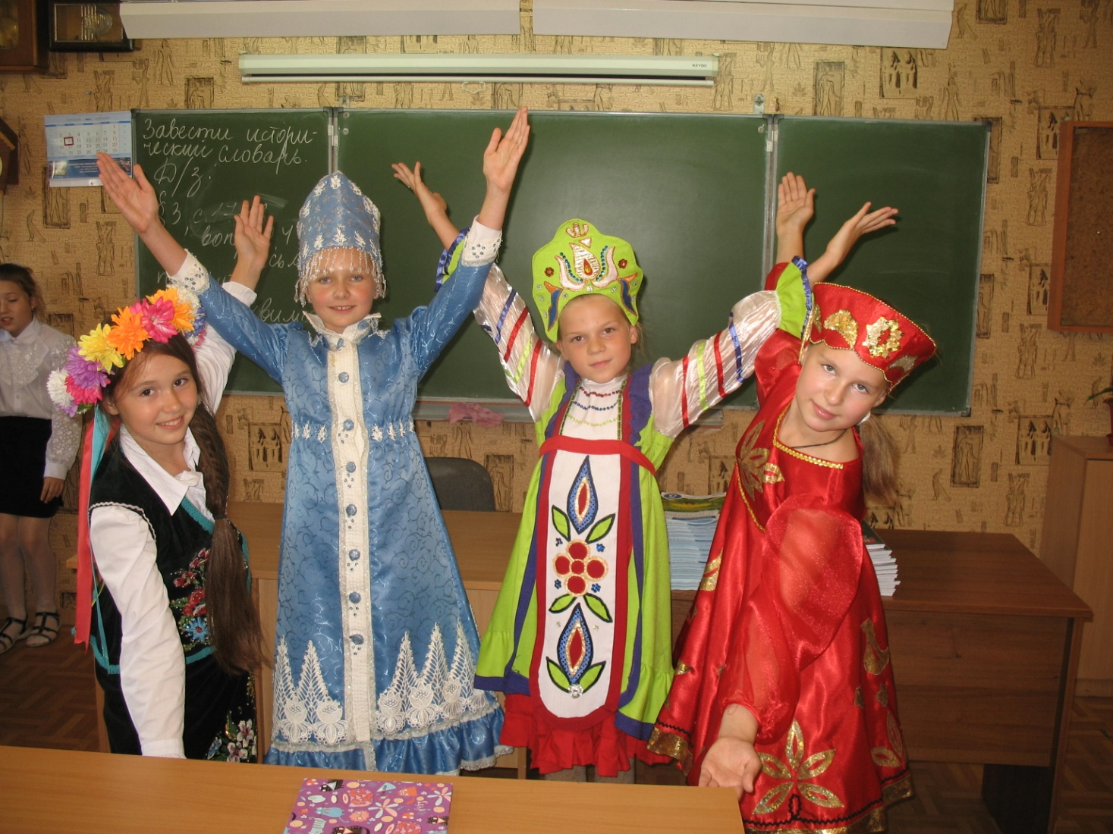
Народный украинский костюм, русский-зимы, мордовский, хохлома

Slide 15
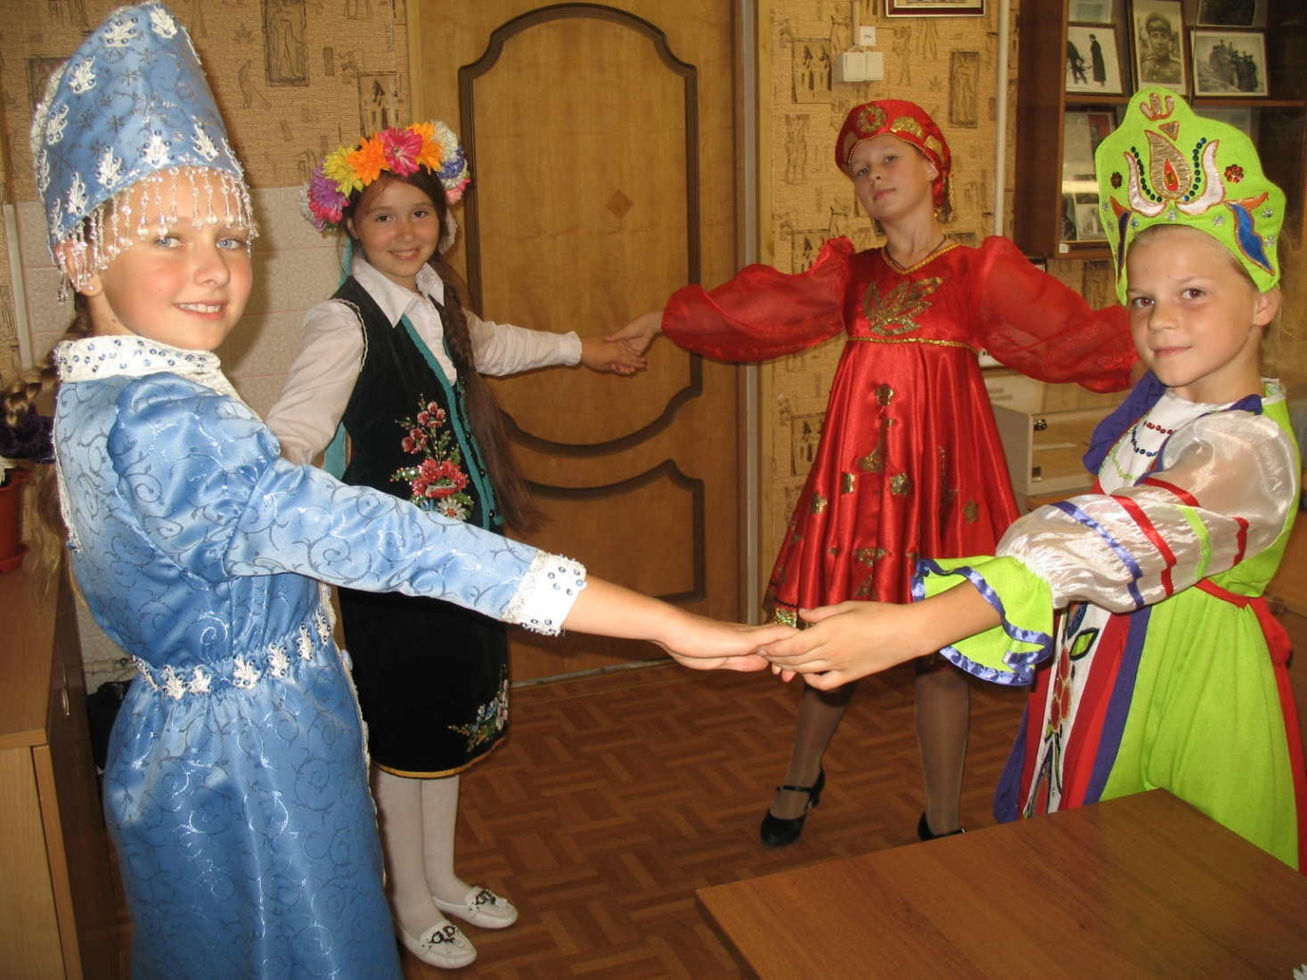
Национальный хоровод

Slide 16
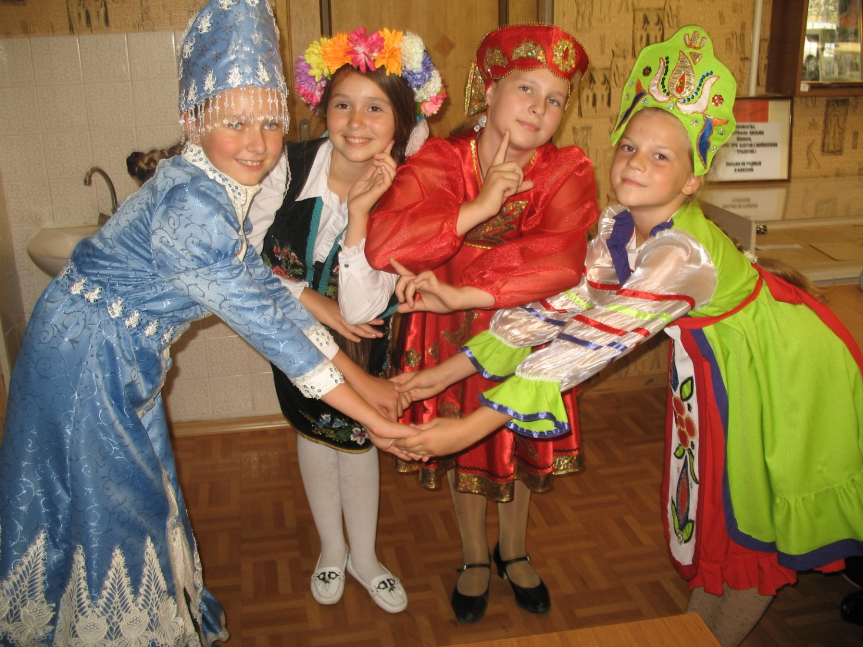

Slide 17
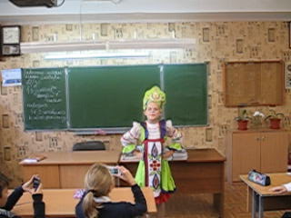

Slide 18
